Slide 1
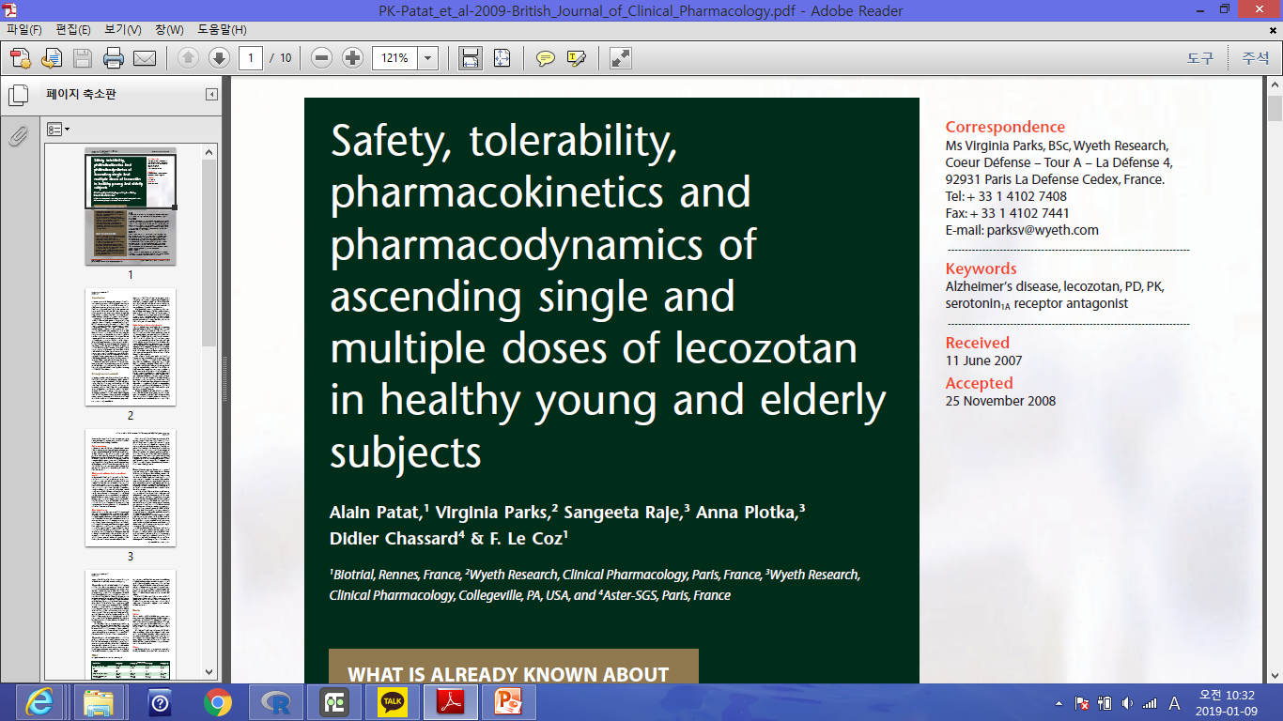
2019 subintern 성윤수
Notes:
이 논문은 lecozotan이라는 약을 건강한 젊은 사람과 나이든 사람에게 단회투여 및 반복투여하여 safety, tolerability, PK, PD를 알아보기 위한 실험에 대한 것입니다.

Slide 2
What is already known about this subject
Alzheimer’s disease destroys memory and cognitive processes progressively
No approved treatments for AD modifying its process currently
Symptomatic agents targeting neurotransmitters have modest effect
Lecozotan have been shown to improve cognitive process in multiple animal models
Notes:
지금까지 알려진 것은,
알츠하이머는 인지기능이 점차 떨어지는 질병이며, 그 진행의 정도를 바꿀 수 있는 허가된 약이 아직 나오지 않았다는 것입니다.
Neurotransmitter를 target으로 하는 약들은 아직까지는 미미한 효과를 보이고 있는데, lecozotan이라는 약은 여러 동물 모델에서 인지기능을 향상시키는 것으로 밝혀졌습니다.

Slide 3
What this study adds
About safety, PK and PD of a potential new treatment for AD
Lecozotan antagonizes 5-HT1a receptor
Potentiating both cholinergic and glutarmergic neurotransmission
Iecozotan immediate release was safe and well tolerated
In healthy young and old subjects
Total daily does up to 10mg (5mg q12hr)
No counter-indicative PD findings in this study
Currently under investigation in advanced phase 2 trials
Notes:
그래서 이번 연구에서는 알츠하이머의 치료제가 될 수도 있는 이 약의 안전성, 약동학및 약역학에 대해 얘기할 것입니다.
Lecozotan은 세로토닌 리셉터에 antagonist로 작용합니다. 최종적으로는, 해마에 있는 아세틴콜린과 글루탐산의 방출을 유도합니다.
이 약의 속방출형제는 매일 2회 5mg 투여까지는 안전합니다. 현재는 제2상 임상실험이 진행중입니다.

Slide 4
Abstract
Aims
Methods
Results
Conclusions
Notes:
이 논문을 전반적으로 요약하자면,
목적은, lecozotan을 건강상의 문제가 없는 어리거나, 나이가 든 사람에게 경구투여를 했을 때의 안전성, 약동학과 약역학에 대해 알기 위함입니다.
방법은, 세번의 무작위 배정, 이중맹검, 위약효과를 통제하였으며, 투여량의 증가와 선후관계에 대한 제1상 임상연구로 이루어졌습니다. 단회투여, 투여량을 2,5, 10mg로 정해서 주는 방법으로 8명의 젊은 사람들에게 투여하고 추적 연구를 합니다. 그리고 2개의 연구에서는 반복투여를 2주간 하였습니다. 41명의 젊은 사람들에게 0.1, 0.25, 0.5, 1, 5mg으로 투여량을 12시간마다 줍니다. 그리고 24명의 나이있는 사람들에게 0.5mg,5mg을 12시간 마다 주거나, 위약을 주었습니다. 평가는 안전성과, 약역학과 약동학으로 하였습니다.
결과는,lecozotan은 5mg씩 12시간마다 주었을 때에도 안전하였습니다. Maximum tolerated dose는 10mg을 초과한 수치일 것으로 예상됩니다. Mild-to –moderate한 부작용이 있어 투여량 10mg넘게 증가시키지 않았는데, 그런 부작용에는 감각이상(paraethesia),어지러움, 시각장애였고, 최고혈장농도도달 시각에 가장 현상이 두드러졌으며, 시간이 지나면서 혈장농도가 줄면서 같이 줄어들었습니다.
Lecozotan은 인지기능, 뇌파(EEG)나 홀몬에 의미있는 변화는 없었습니다.
약은 빠른 투여 속도를 보였으며, 선형성을 보이고, 광범위한 분포와 빠른 제거를 보였습니다. 평균청소율은 늙은 사람에서 35%정도 낮았습니다.
결론적으로, lecozotan 속방출형 경구투여시 반복투여로 12시간마다 5mg줄 때까지 어린 사람과 나이 많은 사람에서 안전함이 확인 되었습니다.
그러므로 알츠하이머 치료제로써 더 개발을 해볼 수 있겠다는 것이 이 논문의 요지입니다.

Slide 5
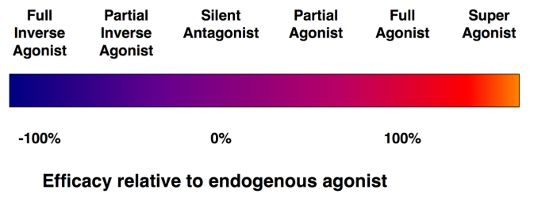
Introduction
Silent, potent antagonist to serotonin 1A
Blocks cyclic adenosine 3,5-monophosphate response
In vivo and in vitro study in rodents, pigeons, and non human primates
Release Glutamate and acetylcholine
In Hippocampus
Lecozotan resulting in secondary potentiation transmission during cognitive activity
Notes:
Lecozotan은 세로토닌 1a의 receptor에 binding 하는 potent, silent antagonist로 현재 Wyeth Research에서 mild-to-moderate AD 의 치료제로 쓰일 수 있는지 개발단계에 있습니다. 또한 시험관 내 연구에 따르면 potent한 antagonist로, serotonin 1a의 원형(8-hydroxy-dipropylaminoteteraline)에 대한 cyclic adenosine 3,5-monophosphate의 반응을 blocking 합니다.
Lecozotan의 효능을 알아보기 위해 Rodents, pigeons, and nonhuman primates에서 in vivo와 in vitro 실험을 한 결과, 모두에서 silent 또는 potent 한 antagonist임이 밝혀졌습니다.
글루탐산과 아세틸콜린에 대한 신경화학적인 효과를 평가한 결과, potassium-chloride channel을 자극해서 해마에 글루탐산과 아세틸콜린의 방출을 유도합니다. 이 것은 세로토닌에 대한 lecozotan의 antagonism이 인지기능을 수행할 때 생화학적, 생리적으로 활성화 되는 시스템을 자극하는 것을 시사합니다.
세로토닌을 blocking함으로써 글루탐산과 아세틸콜린의 이차전위를 돕는 것으로 보입니다.

Slide 6
Participants and methods
Study design and drug administration
Safety assessment
Blood sample collection for pharmacokinetics analysis
Bioanalytical assays
Notes:
실험은 크게 3가지로 구성하였습니다.
3개 모두 건강한 사람에게 무작위배정, 이중맹검을 하였으며 위약효과를 통제하였고 투여량을 달리하였습니다.
1 실험은 단회 투여하였고 2개의 실험에서는 반복투여하였습니다. Inclusion과 exclusion criteria를 만족한 사람들만 실험에 참여하였습니다.
사람들은, 흡연, 음주, 카페인 섭취, 자몽과 관련된 음식들을 모두 먹지 않았습니다.
늙은 사람들의 경우 4주 이상 먹은 기존에 처방받은 약제에 대해서는 지속적인 투약을 허용했습니다.
그러나 중추신경계와 관련된 약제는 모두 금지되었습니다.
첫 스크리닝 전에는 모두 사전 동의를 거쳤습니다. 연구는 헬싱키 선언과 good clinical practice를 따랐습니다.
사전 동의서는 독립적인 윤리 위원회의 검토를 거쳤습니다.
단회 투여되는 팀과 반복투여되는 하나의 팀에 한해서는 실험 하루 전날, cognitive drug research battery training을 받아 학습효과가 없게 하도록 하였습니다,

Slide 7
Study design and drug administration
Single ascending dose (SAD)
3 groups of 8 subjects (2: placebo)
2, 5, 10mg lecozotan (IR form capsule)
Multiple ascending dose (MAD) #1
5 groups of 8 young people (2: placebo)
0.1, 0.25, 0.5, 1, 5mg q12h for 2 weeks (liquid form)
Multiple ascending dose (MAD) #2
12 elderly people (4: placebo)
5mg q12h (IR form)
Full clinical evaluation before leaving clinical unit and visit again 1 week after last dose of lecozotan
Notes:
단회 투여되는 팀은 8명씩 3그룹으로 나누어 각 그룹당 6명에게 약, 2명에게 위약을 주었습니다.
각 그룹은 2, 5, 10mg을 투여받고 속방출형 캡슐 형태로 투여받았습니다.
반복 투여되는 팀은 크게 2팀이 있습니다.
첫 번째 팀은 8명의 어린 사람으로 구성되어있고 0.1, 0.25, 0.5, 1, 5mg의 액체형태로 투여받아 총 5개 그룹으로 실험했습니다.
팀당 2명씩 위약을 받았습니다.
두 번째 팀은 12명의 나이 든 사람들로 구성되어 있는데, 속방출형 캡슐로 하루에 2번씩 5mg을 2주동안 투여 받았습니다.
그 중 4명은 위약을 받았습니다.
단회 투여되는 그룹은 매번 공복 상태에서 약을 투여받았고, 반복 투여되는 그룹은 첫날과 마지막 날에만 공복에 섭취하였습니다.
반복 투여되는 그룹은 2일부터 13일째까지는 조식이나 석식을 약 투여 1시간 후에 하도록 하였습니다.
단회 투여량을 정할 때, 쥐, 개, 원숭이에서 정주 또는 경구투여 하여 얻은 약동학적 data 값을 allometric 한 조작을 통해 인간에게 투여할 양을 정했습니다.
5에서 55mg 정도일 때 active dose로 예상되었습니다. 반복 투여군에서는 단회 투여군에서 구한 값을 적용하기로 하였습니다.
그러나 실제 active dose는 0.1mg/day로 훨씬 낮은 값이었습니다. 반복 투여군에게도 starting dose를 0.1mg/d로 하였습니다.
반복 투여는 하루에 2번으로 하기로 했는데 그것은 단회 투여시 인간에서 반감기가 6~8시간임을 고려한 것입니다.

Slide 8
Safety assessment
Routine physical examinations
AE recording
Occurred within 48hrs after dosing
Present before dosing and increase in severity and frequency within 48hrs after dosing
vital signs (BT (tympanic), Supine and standing BP, pulse)
cardiac monitoring (SAD only)
ECGs
Routine lab tests

Slide 9
Blood sample collection for pharmacokinetics analysis
Blood sampling
SAD: Predose, 15min, 30min, 45min, 1hr, 1.5hr, 2hr, 4hr, 8hr, 12hr, 16hr, 24hr, 30hr, 36hr, 48hr postdose
Both MAD
Day 1: Predose, 15min, 30min, 45min, 1hr, 1.5hr, 2hr, 4hr, 8hr, 12hr, 16hr, 24hr
Day 14: Predose, 15min, 30min, 45min, 1hr, 1.5hr, 2hr, 4hr, 8hr, 12hr, 16hr, 24hr, 30hr, 36hr, 48hr postdose
Day 4, 8, 11 : predose measure (steady state)
Notes:
Blood sampling으로 각각 lecozotan의 농도를 계속 serial 하게 확인하였으며, 또한 lecozotan의 동물에서 확인된 metabolite인 eltoprazine도 확인하였습니다.
Protein binding assessment 평가를 위해 투여 전과, 투여 1시간, 2시간, 8시간 12시간 후에도 혈액 채취를 하였습니다.
Lecozotan 투여 48시간까지 urine colllection 하였습니다.

Slide 10
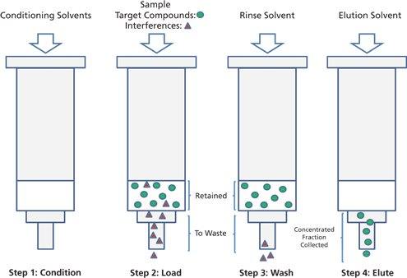
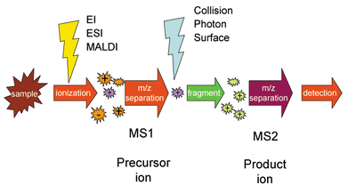
Bioanalytical assays
Lecozotan and eltoprazine concentrations in urine and plasma
Chromatography / tandem mass spectrometry
Notes:
urine과 plasma의 Lecozotan 과 eltoprazine 농도를 크로마토그래피와 tandem mass spectrometry로 분석하였습니다. Mass spectrometry란, 어떤 species를 이온화 시켜 질량과 전하의 비를 이용해 sorting을 하는 것입니다.
이 연구에서는 Solid phase extraction을 한 뒤에 tandem mass spectrometry로 detection하고 정량화 합니다.
정량한계, 이런 질량 분광 (mass spectrometry)이 가능한 최소 수준의 농도는 SAD에서는 0.2ng/ml 였으며 MAD#1 에서는 0.5ng/ml 였습니다.
소변 검사에서 lecotozan과 eltoprazine의 배설량 전체는 각 회차에서 얻은 소변 량에 소변 내 농도를 곱한 값을 모두 더한 것으로 생각하였습니다.
그리고 총 배설량을 투여량으로 나눈 값을 배설분수 로 정했습니다.
혈장 샘플을 초원심분리 하여 얻은, 단백질이 붙어있지 않은 lecozotan을 얻어 mass spectrometry 해서, 단백질이 붙어 있는 lecozotan을 계산하였습니다.
0.02ng~0.5ng/ml 의 범위에서는 선형성을 보였습니다. 투여 할때마다 얻은 혈장에서 l단백질이 붙어있지 않은 lecozotan의 비율을 구할 때, 혈장 전체에서 lecozotan의 농도와 원심분리에서 얻은 윗 층, 즉 단백질 이 없는 층,의 lecozotan의 농도를 사용하여 계산하였습니다. 혈장 전체에 있는 lecozotan분에 단백질이 안 붙어있는 lecozotan 곱하기 100 하여 %로 계산하였습니다.

Slide 11
Pharmacodynamics
Cognitive functions (SAD, MAD#1)
CDR (Congnitive drug research) battery
-1 to familiarize w/ procedure and prevent learning effects
Day 1 and 14 for baseline measurement before dosing
Self-rated Alertness, calmness, contentment
Bond-Lader scales
How subjects feel about drug effects
The perception scale questionnaire
Daytime spectral EEG
Before and after dosing (1,3hr), MAD#1 on Day 1, 14
Plasma hormone levels (SAD)
PRL, GH, ACTH : central serotonergic effect
Notes:
인지 기능 평가는 CDR battery를 사용하였습니다. CDR battery가 평가하는 내용은, digit vigilance test (주의 지속력을 평가하기 위해 일련의 숫자들을 색깔로 제시되고 그 중 특정 숫자들 찾는 것), tracking, immediate/delayed word recall (단어 회상), word recognition(단어 인지), picture recognition(그림 인지), simple reaction time(단순 반응 시간), choice reaction (선택 반응 시간) numeric working memory (수 작업기억), and spatial working memory(공간 기억) 등으로 구성되어 있습니다.
인지 기능 평가는 실험 하루 전날에 이 과정들을 친숙하게 하면서, 학습 효과를 방지하기 위해 시행되었고, 실험 당일과 14일째 되는 날 약 투여 전에 baseline으로 평가하였습니다. 투여 1시간, 3시간, 8시간 후에 또 평가하였습니다.
약효에 대해 피실험자가 느끼는 것을 perception scale questionnaire 로, 전반적인 지각, 시, 청 촉, 미 후각과, 어지러움, 인지력, 편집증 등에 대해 평가하였습니다.
또한 eeg를 투약 전 후로 찍고, 홀몬 수치도 평가하였습니다.

Slide 12
Pharmacokinetics and statistical analysis
PD and safety
Descriptive statistics
Analysis of covariance
Linear trend analysis
Individual analysis with detection of outliers
Notes:
약동학과 안전성은 기술통계를 이용하여 분석하였습니다. 또한 투여전 data를 공변량으로, treatment를 factor로하여 공변량분석을 이용하여 분석하였습니다. 확정조건은 투여되는 그룹, 시간, 시간별 상호작용, 투여전 data를 공변량으로 한 모델에 적합하도록 하였습니다.
또한 안전성에 있어서 개개인 분석을 하였으며, BP,pulse, ECG등 수작업으로 인해 너무 잘못 나온 값들은 따로 표시하였습니다.
위약을 투약받은 사람들에서도 data를 분석하였는데, 공변량분석을 하여, 통계적으로 의미있는 값이 나온 경우, lecozotan과 위약을 짝비교하였습니다.

Slide 13
Results
Subjects
Safety
Pharmacokinetics
Pharmacodinetics

Slide 14
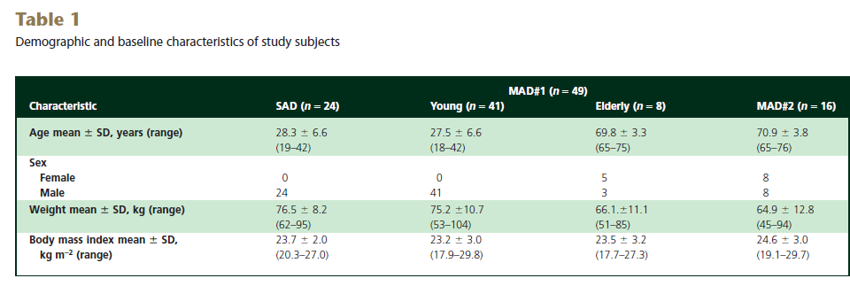
Results
Notes:
SAD에 24명, 평균나이 28.3의 젊은 사람들 있었고 이 사람들은 안전성, PK, PD 실험에 참가하였으며, 24명 중 한 명은 약과 상관없는 개인적인 문제로 follow up loss 되어 PK, PD 분석에 포함하지 않았습니다.
MAD는 1군과 2군이 있는데 1군에는 젊은 사람과 나이든 사람이 같이있습니다.
2군에는 나이든 사람 16이 있으며 이 중 4명은 위약을 투약받습니다.

Slide 15
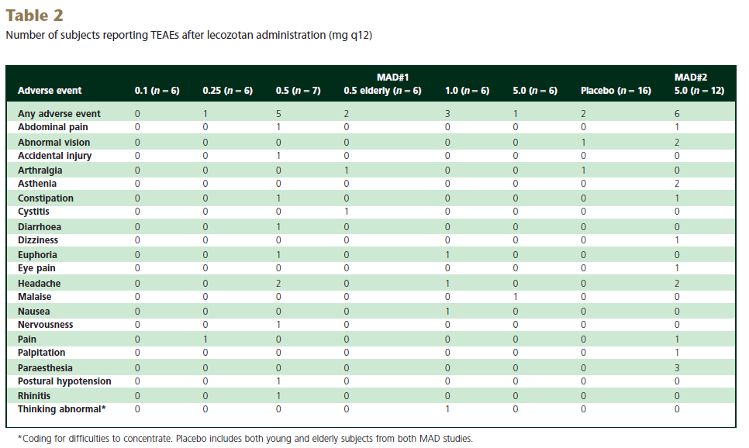
Notes:
SAD 실험에서는 위약 또는 2mg 투여받은 집단에서는 치료에 의한 부작용은 나타나지 않았습니다. 속방출형 5mg 투여받은 사람들 6명중 3명이 두통을 호소했다. 10mg을 투여받은 6명은 모두가 mild에서 moderate한 부작용 총 26건을 호소했다. 그 26건은 모두 maximum concentration 에 도달할 시간쯤에 일어났다. 투여량을 증가시킬 수록 부작용을 호소하는 사람들이 많아졌으며 부작용의 횟수도 늘었습니다. 10mg 투여받은 사람들 중에서 1명 넘게 호소한 부작용에는, 시각장애, 무력증, 어지러움, 약간 어지럽거나 들뜬 기분, 지각이상 이 있습니다. 그 이후로는 투여량을 증가하지 않았습니다.
MAD #1실험에서는 하나 이상의 부작용이 13명(27%)에서 나타났습니다. 가장 흔한 것은 두통으로 3명의 젊은 사람들이 호소하였습니다.
MAD #2 실험에서는 하나 이상의 부작용이 4명(25%)에서 나타났습니다. 속방출형 투여를 하루에 두번한 사람들에서 나타났습니다.
가장 흔한 부작용은 감각이상, 무기력증, 그리고 두통이었습니다.
이번 실험에서는 사망자는 없었으며, 안전 문제로 그만 두어야 하는 상황은 없었습니다. 심각한 부작용도 없었으며 의학적으로 중요한 이벤트 역시 없었습니다. 임상적으로 유의한 v/s 변화, eeg 변화는 보이지 않았습니다. 간수치 증가와 같은 랩 수치 역시 유의미한 변화 없었습니다.

Slide 16
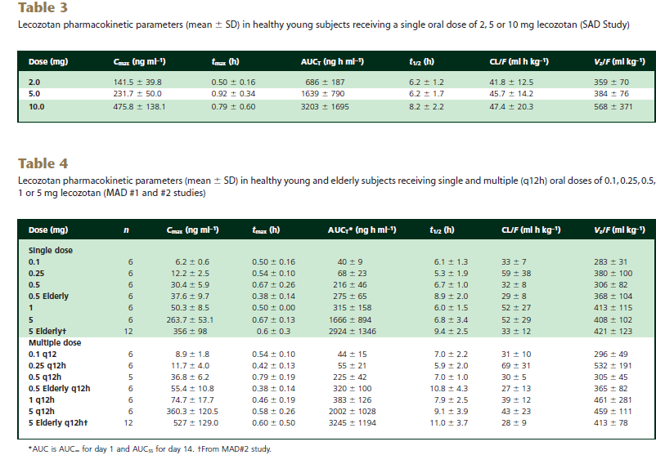
Notes:
Lecozotan을 단회 투여 받을 때 2,5, 10mg에서의 약동학을 나타낸 것이 table 3입니다.
반복 투여 받을 때 약동학은 table 4입니다.

Slide 17
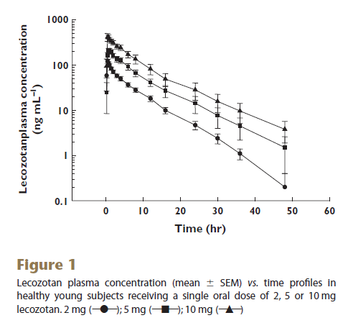
Notes:
단회 투여시 시간에 따른 약의 농도를 그렸습니다.
않았습니다.

Slide 18
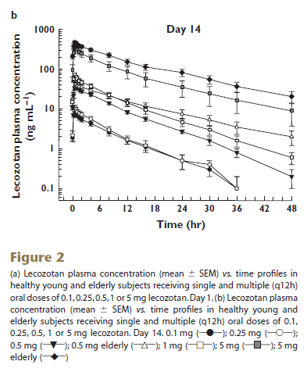
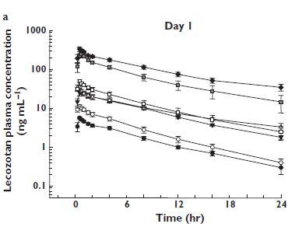
Notes:
다음 그래프는 반복 투여한 두 그룹 모두, 시간에 따른 농도 그래프를 그렸습니다.
A와 같은 경우에는 한번 투약 후 농도입니다.
그래프를 보아, 단회 투여든, 반복투여든 간에, 젊은사람과 늙은 사람 모두, 흡수가 빠르게 일어나고, 혈장 최고 농도는 1시간 이내로 도달하는 것으로 보인다.
Lecozotan 반이 제거되는 시간은 젊은 사람에서는 6~9시간이었고, 늙은 사람에서는 9~11시간이었다.
반복 투여군에서 4, 8, 11일 째 투여전 약 농도를 재보았으며, 3일째 엔 steady state가 되었습니다.
두 반복 투여군 모두에서, 평균 steady state 12시간내 AUC의 값은 평균 단회 투여군의 총 AUC의 13~20%내에 들었습니다.
따라서 단회 투여군의 PK profile로 반복 투여군의 PK를 적절히 계산해 볼 수 있습니다.
Accumulation ratio는 어린 사람에서 1.4, 늙은 사람에서 1.8 이었습니다.
MAD #1과 #2를 모두 보았을때, 젊은 사람들에서 CL/F, 즉 경구투여시 혈장에서 아예 안보이기까지 시간은 늙은 사람에 비해 35%정도 적었습니다.
(약 0.65배 정도?) 단회 투여군도 비슷했습니다.
결론적으로, 늙은이에서 평균 반감기는 약 11시간, 젊은이에선 7시간으로 늙은이들의 반감기가 좀 더 길었습니다.
MAD #1 실험에서는 늙은이 여섯명중 3명이 여자였으며 MAD #2에서는 늙은이 12명중에 7명이 여자였는데,
두 실험 모두에서 여자들의 CL/F값이 남자보다 15%정도 낮았습니다. ???
이러한 차이가 임상적으로 의미가 있는 것으로 보이지는 않고 safety profile로 보아서는,
성별이나 나이에 따라 dose량을 정정할 필요는 없는 것으로 보입니다.
Lecozotan의 maximum concentration과 투여량, AUC와 투여량의 관계는 지수함수로 표현될 수 있습니다.
Cmax or AUC = a * dose^b
단회 투여에서는 2~10mg, 그리고 반복 투여군에서는 0.1~5mg씩 두회까지는 선형성을 띄고 있습니다.
이 식으로 볼 때, 선형성이 보 b의 편차는 크지 않
Eltoprazine의 혈장 농도는 단회투여 및 반복투여에서 모두 0.4ng/ml 이하로 측정가능한 값 아래였습니다.
Urinary recovery? 는 eltoprazine과 lecozotan 모두 1%미만이었습니다. 따라서 반복투여 1군에서는 urine 분석은 진행하지 않았습니다.
혈장내 단백 결합의 경우 MAD#1에서 젊은 사람 0.5mg과 5mg 늙은 사람 0.5mg으로 추적 검사 결과 투여 후 all time point에서
각각 평균 0.25+- 0.11%, 0.43+-0.23%, 0.29+-0.23% 로 모두 99.5% 이상이 결합된 형태를 유지하였습니다.
혈장 약의 농도 변화와 관계없이 결합하지 않은 약들이 일정 분 있는 것으로 보아 투약된 범위내에선 단백 결합에서 선형성을 띈다고 볼 수 있습니다.
약역학적으로, 단회 투여된 군과 반복 투여 1군의 경우 위약이나 실제 약에서 CDR battery나 앞서 말한 객관적인 평가들에서는
투여량과 연관있는 의미있는 효과는 보이지 않았습니다.
단회투여군에서, 10mg 투여 후 1~2시간내 ACTH와 prolactine이 의미있는 상승을 보였습니다.
그 아래의 투여량에서는 의미있는 호르몬 변화는 보이지 않았습니다.
10mg 투여 15분내 고막으로 잰 체온의 의미있는 감소를 보였습니다만, 2mg이나 5mg에서는 보이지 않았습니다.
이번 연구에서는 위약과 비교했을 때, 단회투여든 반복투여든간에 홀몬 변화나 체온 변화등의 의미있는 수치는 보이지 않았습니다.

Slide 19
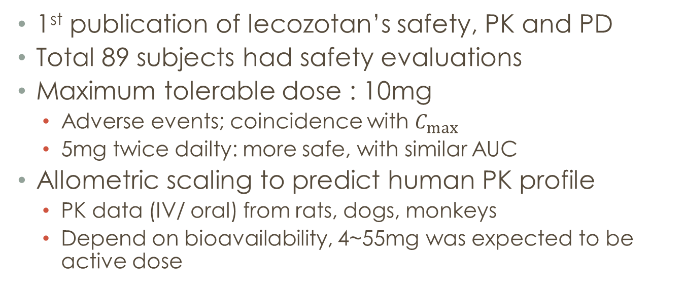
Discussion
1st publication of lecozotan’s safety, PK and PD
Total 89 subjects had safety evaluations
Maximum tolerable dose : 10mg
Adverse events; coincidence with $C_{max}$
5mg twice dailty: more safe, with similar AUC
Allometric scaling to predict human PK profile
PK data (IV/ oral) from rats, dogs, monkeys
Depend on bioavailability, 4~55mg was expected to be active dose
Notes:
Discussion 입니다.
이 논문은 lecozotan의 안전성, 약동학 및 약력학에 대한 최초 논문입니다. 최고 농돈느 10mg까지 투여할 수 있는데, 단회 투여 10mg을 할 때에 생기는 부작용들은 최대 농도값을 나타날때 두드러지며, 그 이후에는 사라지는 것으로 보아, 5mg씩 2번 투여하여 혈장내 농도가 peak치지ㅣ 않으면서 투여량을 유지하면 안전하게 복용이 가능할 것으로 보입니다. 또한 이번 연구에서도 젊은사람과 늙은 사람 모두에서 5mg 씩 2번 투여시 well tolerated 되었습니다.
이번 연구에서는 심각한 부작용이 발견되지 않았으며, 따라서 lecozotan 속방출형을 하루 10mg이하, 또는 12시간마다 한알씩 복용할 수있을 것으로 보입니다. 약물 최대 농도와 비례하게 부작용이 발생하는 것으로 보아 속방출형이 아니라 서방정이 개발된다면 더욱 안전할 것으로 생각됩니다.
이번 연구에서는 동물에서 얻은 PK data를 통해 allometric scaling이란 것을 이용해 human PK profile을 구하는 방법을 사용ㅎ였습니다.
약효가 나타날 것으로 예상되는 투여량은 4에서 55mg이어서 2mg을 starting dose로 잡고 5에서 10 배의 safety margin으로 600mg까지 잡았으나 실제 단회투여 실험에서 얻은 clearance로 보았을때, 2mg을 starting dose로 잡기에 상당한 량이 었으며 따라서 0.1mg으로 수정하였습니다.

Slide 20
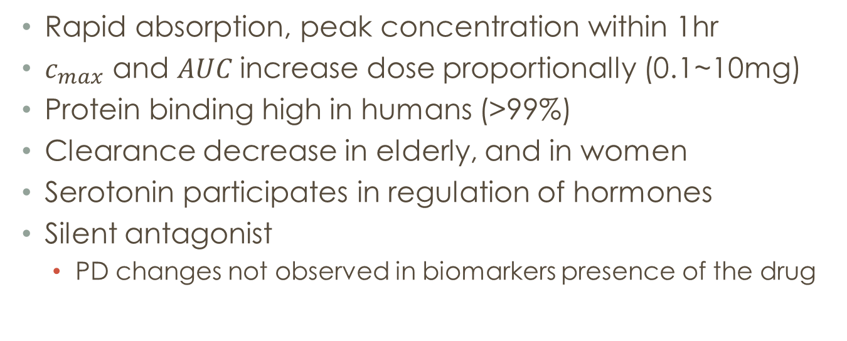
Rapid absorption, peak concentration within 1hr
$c_{max}$ and $AUC$increase dose proportionally (0.1~10mg)
Protein binding high in humans (>99%)
Clearance decrease in elderly, and in women
Serotonin participates in regulation of hormones
Silent antagonist
PD changes not observed in biomarkers presence of the drug
Notes:
3개 실험그룹에서 보인 약의 특징은 모두 빠르게 흡수된다는 것과 혈장최대약물농도가 투여 1시간 후에 바로 나타난다는 것입니다.
또한 이후에 지수함수적으로 빠르게 감소하면서 젊은 사람에서 반감기는 5~9시간, 늙은 사람에서는 9~11시간으로 나타났습니다.
또한 0.1에서 10mg까지 투여했을 때는 투여량과 비례하게 최고농도와 AUC가 증가하였으며, 사람에서 lecozotan이 99%이상 단백결합한 형태로
돌아다닌다는 것을 알 수 있었습니다. (rats, rabbits, dogs에서는 >91%, mice 55.7~65.7%)
또한 이전 실험을 통해 늙은이에서는 clearance 약 35%가 줄어들 것으로 예상되었고, 실제 경구투여시 clearance 평균 젊은이보다 늙은 남자에서 17%감소했으며 늙은 여자에서는 25%가 감소했다.반감기가 약 9.5시간에서 늙은이는 14.4시간으로 늘어나는데 이 clearance가 떨어져 약물최고농도나 AUC에 큰 차이는 없는 것으로 보인다. 약물 최고 농도는 여자에서 17% 높게 나왔는데 이것은 아마 남녀 무게 차이 때문인것으로 보인다.
또한 임상 2실험에서 알츠하이머 환자에게 시행된 PK profile 및 safety profile이 elderly 에서 보인 것과 비슷하게 나옴.
원래 세로토닌 receptor antagonist라면 corticotrophin이나 PRL이 줄어드는 작용이 있고, 체온이 감소될 수도 있다. 이번 실험에서 10mg 투여시
PRL과 ACTH 상승은 부작용을 겪는 피실험자의 스트레스 때문일 것으로 보인다.s
오히려 홀몬 감소가 예상되었으나 그런 경우는 이번 실험에서는 없었는데 아마 n수가 적었으며, 평행한 그룹 디자인, 혈액 채취 포인트가 적어서 그럴 것으로 보인다.
이번 실험에서 PD parameter의 변화를 보는데에는 부족했다.

Slide 21
AD is amnesic type of memory impairment, language deterioration, visuospatial defects
Notes:
D알츠하이머는 기억력, 언어, 시공각적 장애를 일으킵니다.
향정신성 약물은 주로 인지기능에 오히려 해가 되는 작용은 없는가가 사람들에게 중요한 관심사입니다.
T선형경향성 분석에서, w집중, 각성, 정신운동성, 작업또는 일시적 기억력, 등에서 위약과 비교해 의미있는 차이를 보이지 않고 있습니다.
또한 이 약은 알츠하이머에서 일어나면 치명적일 수 있는, 진정, 정신이상적 행동,
나이가 어린 피실험자에서는 약의 ceiling effect, 적은 피실험자의 수, 평행적인 그룹 디자인 등으로 약효를 기대하지 않았습니다.
이런 효과는 나이가 많은 다수의 피실험자에서 crossover로 실험을 디자인했을때, 관찰의 의미가 있습니다.
이번 실험으로 부작용의 유무와 종류 등을 알아보고, 나중에 crossover 로 실험을 하여 CDR battery하면서 인지기능의 장애는 없는지,
각성및 집중력의 변화는 있는지 confirm해야할 것입니다.
PET을 사용하여, 인간의 뇌에 serotonin receptor에 얼마나 이 약이 binding하는지 알아보니, 최고 receptor occupancy 평균값이 어린 사람에서 0.5mg 1mg, 5mg을 투여햇을 때 각각 10, 18, 44%를 보였다. 이 값은 나이든 사람과 알츠하이머 환자에서는 대개 더 높게 나왔다. 평균 각가 63%, 55%
매일매일 2알씩 5mg을 투여했을때 steady state에 도달하면 70%까지 receptor binding을 보여, 안전한 투여용량에서도 효과가 있을 수 도 있을 것으로 보인다. 이러한 결과는 알츠하이머 환자에게매일 최대 10mg씩 12시간마다 5mg 경구투여하는 것에 대한 futher development가능성을 보여준다.

